Slide 1
МАДОУ №437 «Солнечный лучик» г. Екатеринбург
Подготовила учитель-логопед: Скобелева Клара Фирузовна

Slide 2
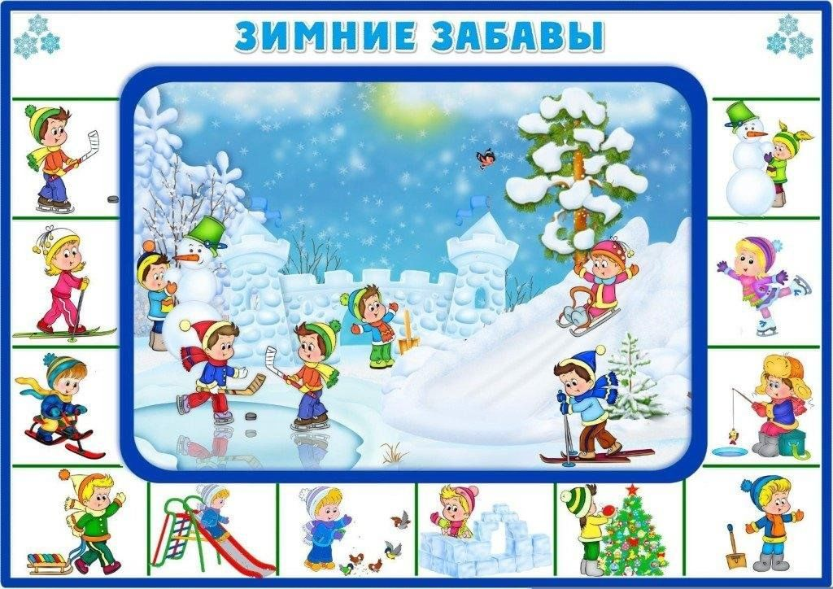

Slide 5
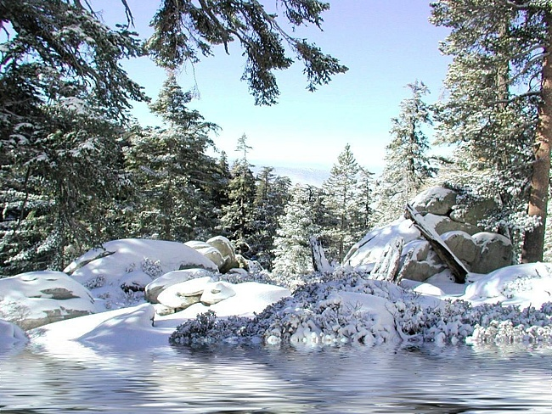
Какой сегодня день недели? Какой сейчас месяц? Какая погода на улице? Послушайте внимательно загадку:
Снег на полях,
Лед на реках,
Ветер гуляет,
Когда это бывает?
(Зимой)
О каком времени года говориться? Посмотрите в окно, какое сейчас время года? Зима пришла после, какого времени года?

Slide 6
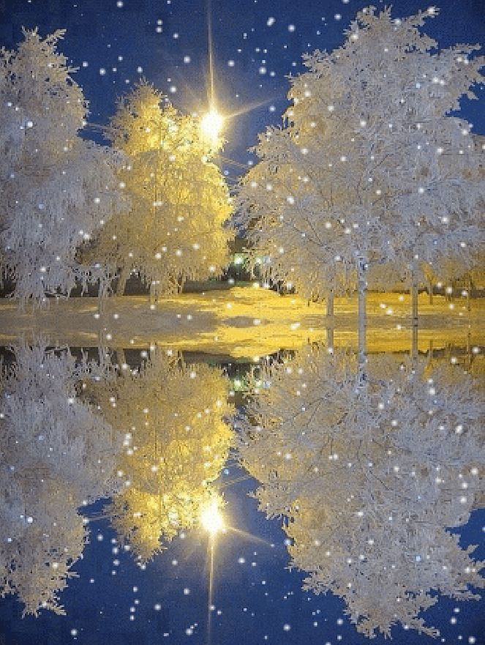
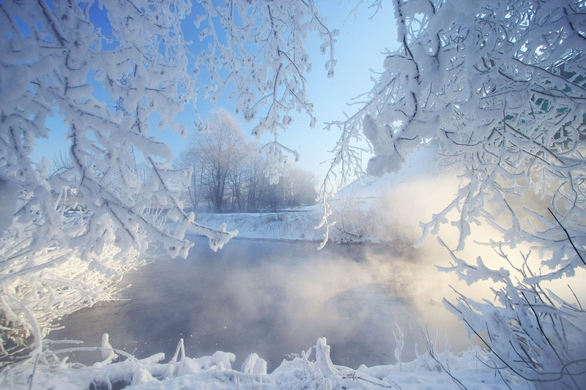
Снег (что делает?)… (идет, летит, ложится, метет, кружится)
Солнце (что делает?)… (светит, но не греет, прячется за тучи)
Вода (что делает?)… (замерзает, прощается в лед)
Ветер (что делает?)… (дует, воет)
Мороз (что делает?)… (морозит, кусает, щиплет).

Slide 9
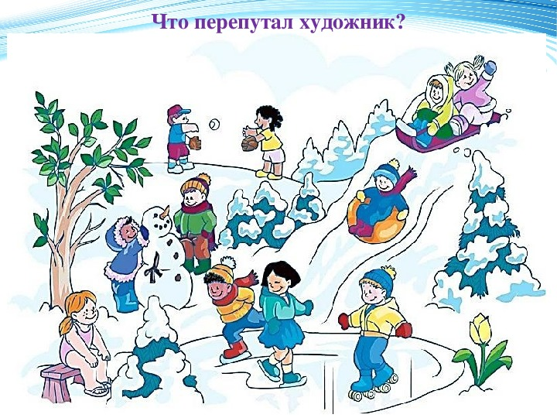

Slide 10
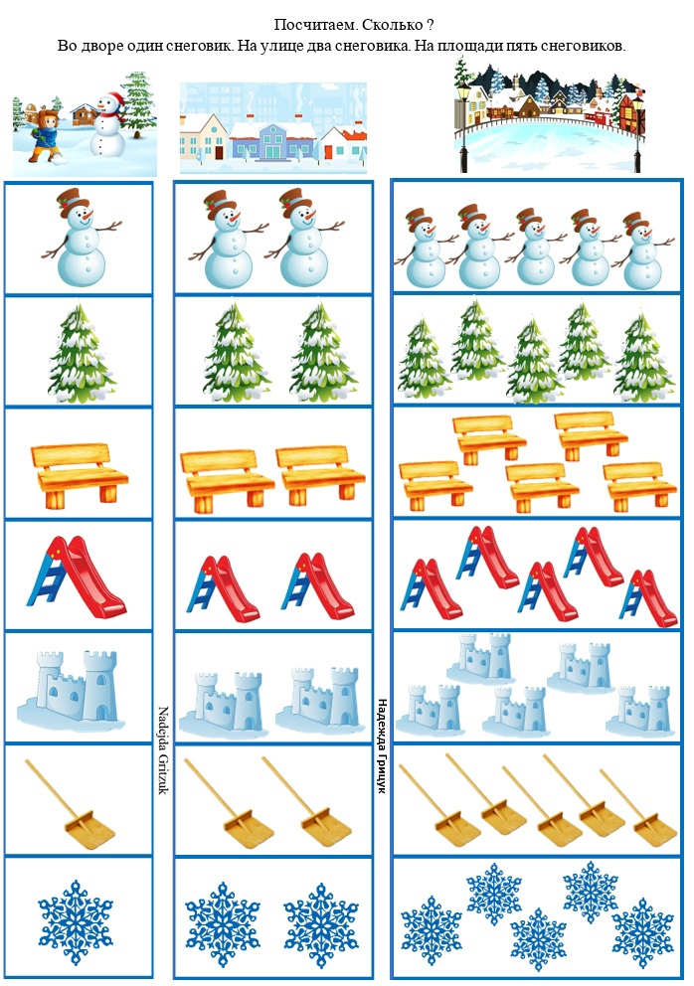
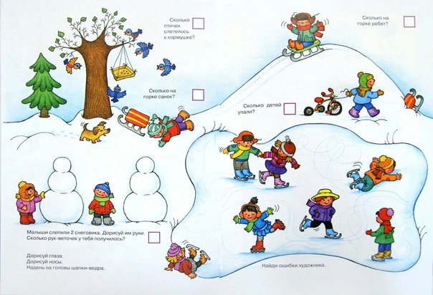

Slide 11
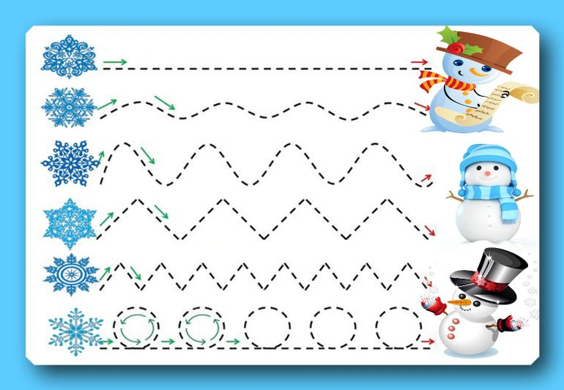

Slide 12
Спасибо За Внимание! Всех С Новым Годом!

